Slide 1
Как с помощью rails и extjs создавать большие корпоративные приложения
Фетисов Алексей
Разработчик в ГК «ЮНЭКТ»
17 июня 2016 г.

Slide 2
Начало
«Толстый» клиент в основе всех процессов
Вся бизнес-логика в СУБД
(хранимые процедуры, триггеры и т.д.)

Slide 3
Рядом появляется маленькая трехзвенная система на RubyOnRails.
Пока что все еще хорошо.

Slide 4
Проект на RubyOnRails растет
Сначала в проекте реализуется только то, что невозможно реализовать имеющимися средствами разработки
Постепенно количество окон увеличивается
Сложность интерфейсов растет
Появляется необходимость создания богатых пользовательских интерфейсов. КАК ЭТО ДЕЛАТЬ?

Slide 5
Javascript-приложения
jQuery? Prototype? - хорошо для начала, но код очень быстро начинает напоминать спагетти
Выход - фреймворки, совмещающие приемы для упрощения работы с данными и большой набор элементов интерфейса (Dojo, kendo, ExtJs и т.д.)

Slide 6
ExtJs 4 + Rails

Slide 7
Какую выбрать архитектуру? Gems.
ExtJs 5
extjs4-rails

Slide 8
Какую выбрать архитектуру? Gems.
ExtJs 6
netzke

Slide 9
Какую выбрать архитектуру?
ExtJs
gems

Slide 10
Какую выбрать архитектуру?
ExtJs
Rails

Slide 11
Какую выбрать архитектуру?
Rails
ExtJs
ExtJs

Slide 12
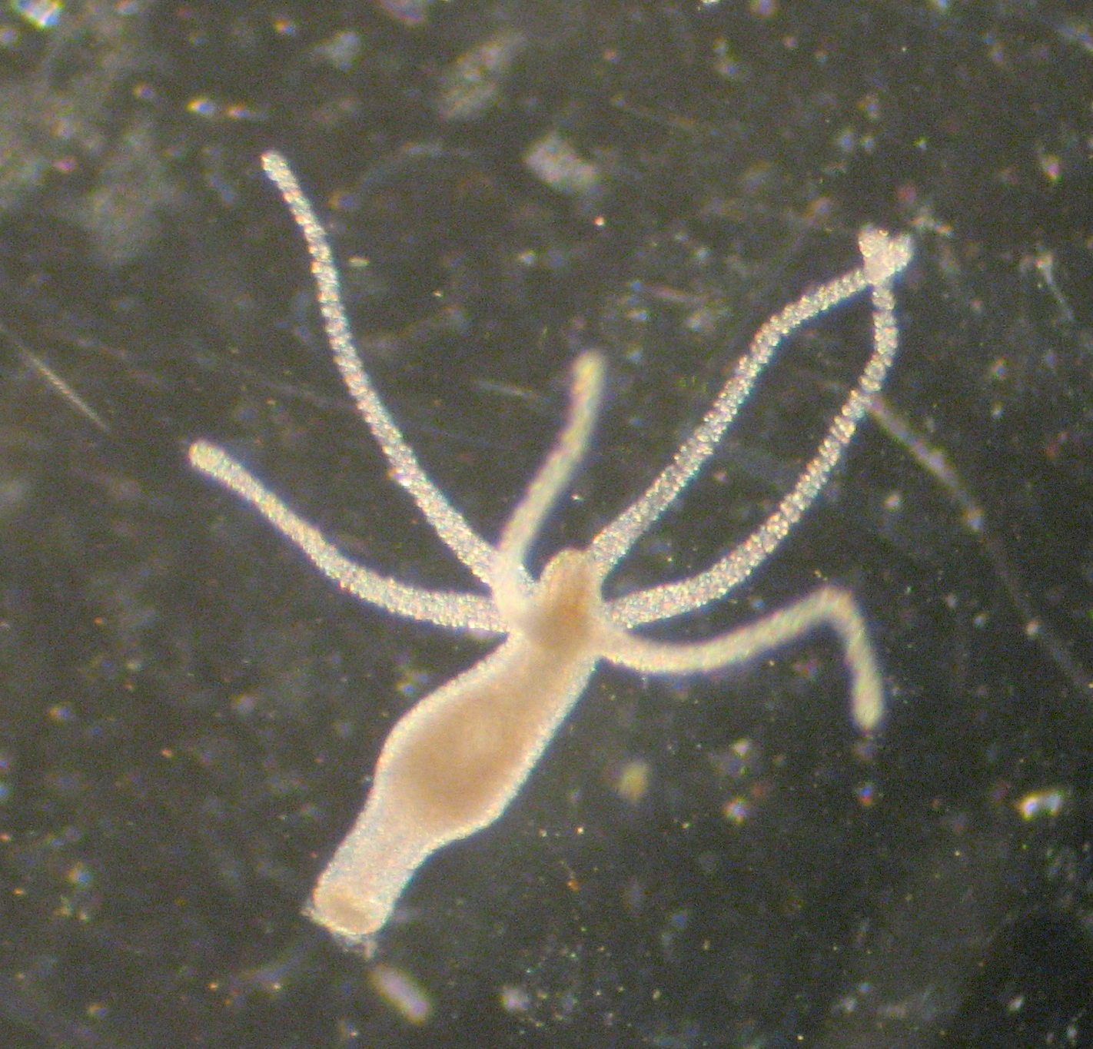
Развиваем систему

Slide 13
До разбора граблей
Почти 100 интерфейсов на ExtJs 4, десятки интерфейсов, написанные без использования ExtJs. Также уже вышла новая мажорная версия фреймворка.
Rails 2.3. Более 100 контроллеров

Slide 14
Убираем грабли
Убираем все интерфейсы, написанные не на ExtJs
Начинаем переходить на 5 (затем - на 6) версию ExtJs
Создаем загрузчик ExtJs-приложения
Создаем набор базовых классов для упрощения создания приложений на ExtJs
Создаем систему авторизации
Создаем универсальный REST API для доступа к бизнес-логике в моделях

Slide 15
Загрузчик приложения
AppController < ApplicationController
before_filter :extjs_controller, :only => [:index]
private
def extjs_controller
@extjs_controller = params[:extjs_controller].camelcase
@extjs_main_view_xtype = @extjs_controller.downcase
@extjs_version = params[:extjs_version] || 4
end
end
end

Slide 16
Загрузчик приложения
<script type="text/javascript">
var AppProperties = <%= (defined? @app_properties) ? @app_properties.to_json.html_safe : 'null' %>;
</script>
Ext.application({
controllers: ['<%= @extjs_controller %>'],
views: ['mainview.View', '<%= @extjs_controller.downcase %>.View'],
name: 'app',
appFolder: '/javascripts/app',
launch: function(){
var me = this;
mainView = Ext.create('app.view.mainview.View');
mainView.add({
xtype: '<%= @extjs_main_view_xtype %>'
});
}
});

Slide 17
Базовые классы для ExtJs

Slide 18
Базовые классы для ExtJs
Классы для создания таблицы с набором CRUD-операций

Slide 19
Базовые классы для ExtJs
Классы для работы с master-detail
Классы для работы с древовидными структурами
Расширения платформы
И многое другое

Slide 20
Система авторизации
Имеющиеся системы авторизации CanCan, CanCanCan - тяжеловесные, не удовлетворяют имеющиеся запросы, иногда прекращают развиваться и поддерживаться.

Slide 21
Система авторизации

Slide 22
Система авторизации

Slide 23
Система авторизации
Пишем свою систему
Правила хранятся в СУБД
Правила модифицируются с помощью любых удобных пользовательских интерфейсов или скриптов
Для проверки прав доступа используется анализ пути и метода запроса

Slide 24
Много контроллеров

Slide 25
Один контроллер

Slide 26
Универсальный REST API
Предоставляет доступ к моделям с использованием REST
Для поиска используется ransack (использование предикатов, возможность доступа к scope-ам)
Простое создание, изменение и удаление записей
Работа с использованием json и xml-форматов, можно добавлять другие форматы
Ограничение списка колонок
Выдача как целиком всех данных, так и возможность разбиения по страницам
Возможность использования в любом приложении и с любыми клиентами

Slide 27
Итоги
Количество rails-контроллеров сократилось более чем на треть
Порог входа в проект для новых разработчиков снизился
Процесс разработки ускорился в разы

Slide 28
Немного про тестирование
Тестирование - это хорошо. Но как делать это в наших условиях?

Slide 29
Тестирование
Ручное
Javascript
rack
эмуляция браузера

Slide 30
Автоматизированное тестирование

Slide 31
Автоматизированное тестирование

Slide 32
Автоматизированное тестирование
Capybara
Unicorn для ускорения тестирования
СУБД наполняем данными тестовыми данными перед началом всего набора тестов, очищаем - после всего набора

Slide 33
В будущем
Ищем дополнительные возможности для уменьшения количества исходного кода
Повышаем модульность системы, выделяя библиотеки и сервисы
Ищем возможность создания интерфейсов по понятному пользователю словесному описанию

Slide 34
Спасибо за внимание
Время для вопросов

